Slide 1


Programa de Asesoramiento y Representación Legal para personas refugiadas y solicitantes del reconocimiento de la condición de refugiada

Slide 2

Misión
La República Argentina se pone a la vanguardia en materia de representación legal de solicitantes de asilo.
Mediante el Programa de Asesoramiento y Representación Legal para personas refugiadas y solicitantes del reconocimiento de la condición de refugiada, la Defensoría General de la Nación garantizará que
TODO solicitante de refugio cuente con la asistencia de un ABOGADO en todas las etapas del procedimiento provisto gratuitamente por el Estado.
Etapa
Inicial
Etapa Recursiva
Revisión Jurisdiccional
Programa de Asesoramiento y Representación Legal para personas refugiadas y solicitantes del reconocimiento de la condición de refugiada
Comisión para la Asistencia Integral y Protección del Refugiado y Peticionante de Refugio

Slide 3
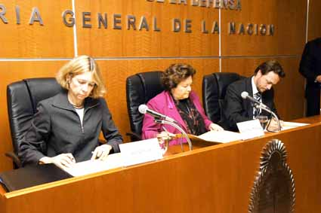



Acuerdo de Cooperación
La Defensora General de la Nación, Stella Maris Martínez, el presidente de la Comisión Nacional para los Refugiados (CoNaRe), Federico Agusti y la representante de la Oficina Regional del ACNUR para el Sur de América Latina, Eva Demant, firmaron un acuerdo marco de cooperación recíproca entre las tres instituciones.
En este acuerdo se establecen tres ámbitos de trabajo:
DEFENSA
LEGAL
Asegurar el derecho de los solicitantes de asilo y refugiados a contar con una defensa legal técnica efectiva.
CAPACITACIÓN
Promover actividades de formación y capacitación en temas vinculados a la materia
INFORMACIÓN PÚBLICA
Combatir la xenofobia, la discriminación y la estigmatización
Programa de Asesoramiento y Representación Legal para personas refugiadas y solicitantes del reconocimiento de la condición de refugiada
Comisión para la Asistencia Integral y Protección del Refugiado y Peticionante de Refugio

Slide 4
Fundamentos
del Programa
A la luz de los tratados internacionales de derechos humanos con jerarquía constitucional, constituye una obligación del Estado Argentino garantizar la representación legal de toda persona solicitante del reconocimiento de la condición de refugiado que así lo requiera.
Programa de Asesoramiento y Representación Legal para personas refugiadas y solicitantes del reconocimiento de la condición de refugiada
Comisión para la Asistencia Integral y Protección del Refugiado y Peticionante de Refugio

Slide 5
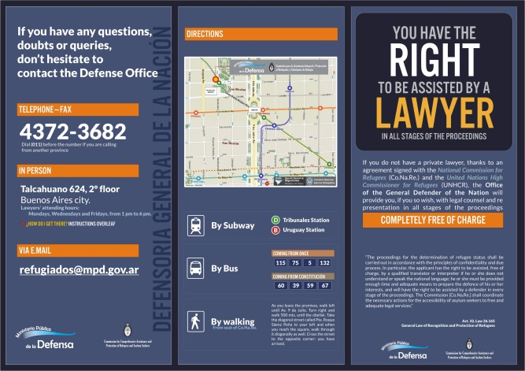
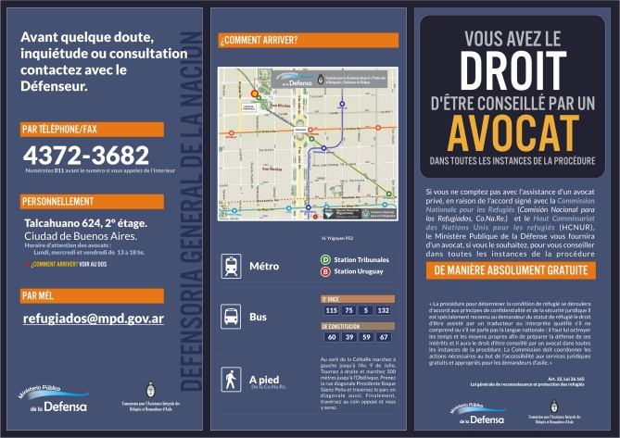
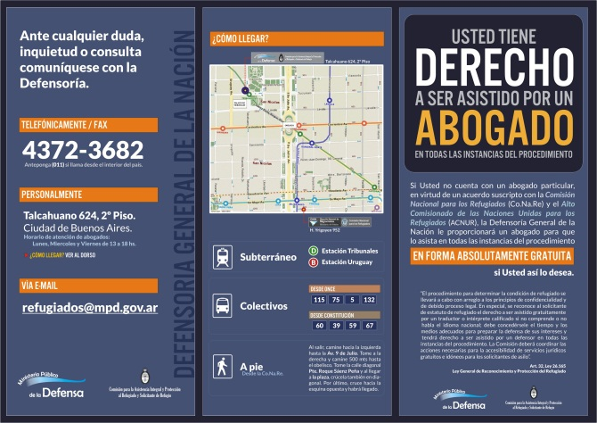
Notificación e información
Todo solicitante que se acerca a la Secretaría Ejecutiva de la Co.Na.Re. a formalizar su petición es notificado previamente de su derecho a contar con la asistencia de un abogado en todas las instancia del proceso.
A los efectos de informar más detalladamente sobre este derecho, desde la Comisión se diseñó un folleto tríptico, que está disponible en español, inglés y francés, con información acerca del derecho del solicitante a recibir asesoramiento y representación por parte de los abogados de la Defensoría General de la Nación.
En el folleto se explica, de manera visualmente amigable, como se estructura el proceso ante la Co.Na.Re. y las sucesivas etapas recursivas, detallando en cada una de dichas etapas, de qué modo lo asistirá su abogado.
Ver Inglés
Ver Francés
Ver Español
Programa de Asesoramiento y Representación Legal para personas refugiadas y solicitantes del reconocimiento de la condición de refugiada
Comisión para la Asistencia Integral y Protección del Refugiado y Peticionante de Refugio

Slide 6



Solicitudes de reconocimiento de la condición de REFUGIADO
El proceso de Reconocimiento de la Condición de Refugiado
Comisión Nacional
para los Refugiados
Formulario Inicial
Entrevista de elegibilidad
Alegatos
Justicia en lo
Contencioso
Administrativo
Federal
DECISIÓN DE LA Co.Na.Re.
REVISIÓN JUDICIAL
û
ETAPA RECURSIVA ADMINISTRATIVA
DENIEGA
Dictamen
Secretaría de DDHH
Ministerio de Justicia y DDHH
RECURSO JERÁRQUICO
DECISIÓN MINISTRO DEL INTERIOR
û
ü
DENIEGA
RECONOCE
RECONOCE
ü
RECONOCE
RECONOCE
ESTATUTO DE REFUGIADO
Programa de Asesoramiento y Representación Legal para personas refugiadas y solicitantes del reconocimiento de la condición de refugiada
Comisión para la Asistencia Integral y Protección del Refugiado y Peticionante de Refugio

Slide 7

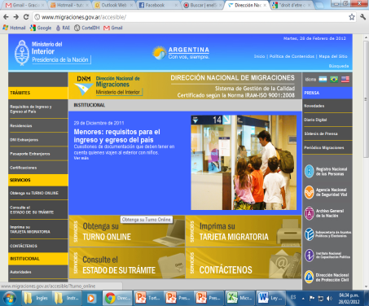


Sin perjuicio de la asesoría y representación legal en el trámite de solicitud del reconocimiento de la condición de refugiados, los abogados del programa orientan a los solicitantes sobre las vías que ofrece la ley de Migraciones para regularizar su situación migratoria en el país y lo asistirán en los trámites correspondientes.
Regularización Migratoria
PROGENITOR/A DE HIJO ARGENTINO
CONYUGE DE CIUDADANO ARGENTINO
ARRAIGO
TRABAJADOR MIGRANTE
RENTISTA
PENSIONADO
INVERSIONISTA
CIENTÍFICOS
DEPORTISTAS
ARTISTAS
RELIGIOSOS
TRATAMIENTO MÉDICO
ACADÉMICO
ESTUDIANTE
ASILADO O REFUGIADO
NACIONALIDAD
RAZONES HUMANITARIAS
ESPECIALES
Tramitación del DNI
Programa de Asesoramiento y Representación Legal para personas refugiadas y solicitantes del reconocimiento de la condición de refugiada
Comisión para la Asistencia Integral y Protección del Refugiado y Peticionante de Refugio

Slide 8

Abogados del Programa

Slide 9
Proceso de Selección
El cuerpo de 6 abogados fue seleccionado a través de una convocatoria pública y abierta a la que se postularon 276 abogados, de los cuales fueron seleccionados un total del 103 con base en su dominio de los idiomas inglés y francés.
Desde la Comisión se organizó un curso de capacitación intensivo en derecho de las migraciones y refugiados del que participaron expositores de la Co.Na.Re., el ACNUR, la clínica jurídica CAREF-CELS-UBA y la Defensoría General de la Nación.
En diciembre de 2011 la Defensora General convocó formalmente a concurso, el cual fue organizado por la Secretaría de Concursos de la Defensoría General de la Nación, con los parámetros establecidos por el "Reglamento para acceso a cargos de Funcionarios Letrados con jerarquía igual o superior a la de Secretario de Primera Instancia".
CONVOCATORIA ABIERTA
ENTREVISTA DE IDIOMA
en inglés y/o francés
CURSO DE CAPACITACIÓN
CONCURSO PÚBLICO
en inglés y/o francés
Programa de Asesoramiento y Representación Legal para personas refugiadas y solicitantes del reconocimiento de la condición de refugiada
Comisión para la Asistencia Integral y Protección del Refugiado y Peticionante de Refugio

Slide 10
Cuerpo de Abogados
El proceso a través del cual fueron seleccionados los abogados garantiza
COMPETENCIA
Fueron seleccionados a través de un concurso público, lo cual garantiza su competencia e idoneidad.
ESPECIALIZACIÓN
Están especializados en derecho de migración y derecho de los refugiados.
IDIOMAS
Dominan los idiomas inglés y francés
ORIENTACIÓN
La/o orientarán sobre sus derechos y obligaciones durante el procedimiento.
INDEPENDENCIA
Tienen independencia funcional de la Comisión Nacional para los Refugiados (CoNaRe) y de la Dirección Nacional de Migraciones (DNM).
Programa de Asesoramiento y Representación Legal para personas refugiadas y solicitantes del reconocimiento de la condición de refugiada
Comisión para la Asistencia Integral y Protección del Refugiado y Peticionante de Refugio

Slide 11
Información
de Contacto
Dirección
Av. Belgrano Nro.1177, 2º piso, Buenos Aires.
Horarios de atención
Lunes a Viernes de 9:00 a 16:00 horas
Teléfonos
5237 – 4736
E.mail
refugiados@mpd.gov.ar
Programa de Asesoramiento y Representación Legal para personas refugiadas y solicitantes del reconocimiento de la condición de refugiada
Comisión para la Asistencia Integral y Protección del Refugiado y Peticionante de Refugio

